Slide 1

AEWO
AGRO EDUWISATA ORGANIK MULYAHARJA

Slide 2

Argowita
PENGAPLIKASIAN KAMPUNG AGRO EDUWISATA Berbasis Mobile dan Web
KELOMPOK 9
Lukman Nurhakim
Rizki Nur Asyifa
Angga P Harahap
Michael Fernandes
usecase & Activity Diagram PW
PPB
Mockup Web & ERD
Fullstack Web

Slide 3
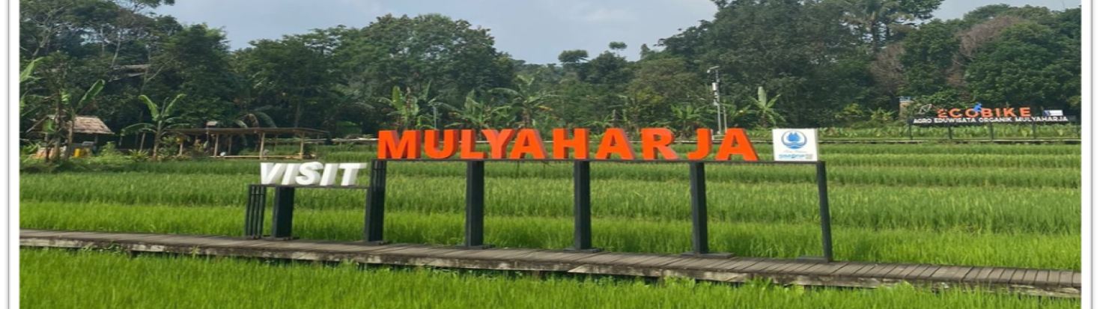
SEJARAH SINGKAT
AEWO (Agro Eduwisata Organik Mulyaharja) atau dikenal juga sebagai Kampung Tematik Mulyaharja, dan dikembangkan menjadi lokasi wisata pertanian pada tahun 2017. Dan selama 3 tahun, AEWO Mulyaharja dikembangkan menjadi pertanian organik terpadu. Tepatnya pada Februari 2021, Kampung Wisata Mulyaharja mulai dibuka untuk umum
LEARN MORE

Slide 4
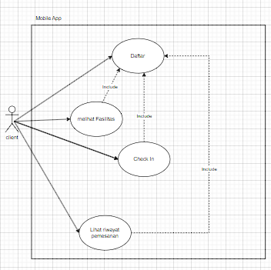
Argowita
Use Case PPB

Slide 5
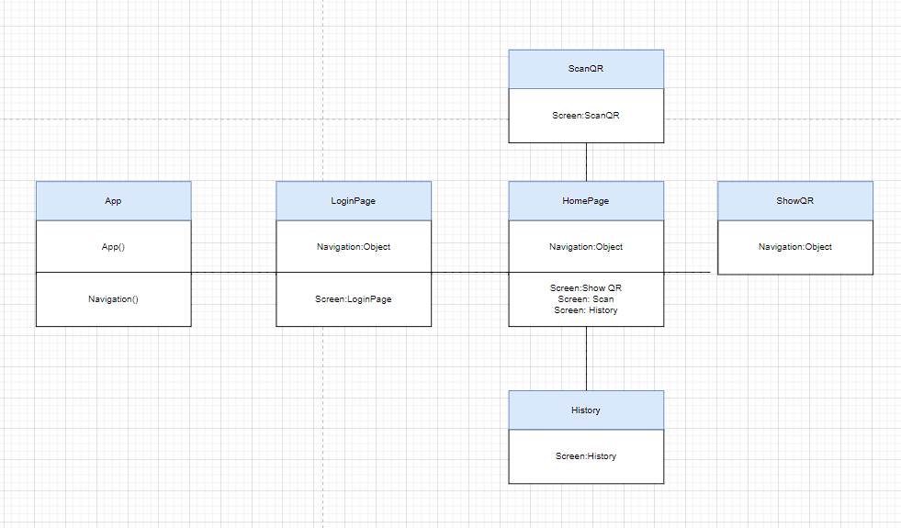
Argowita
Use Case Mobile

Slide 6
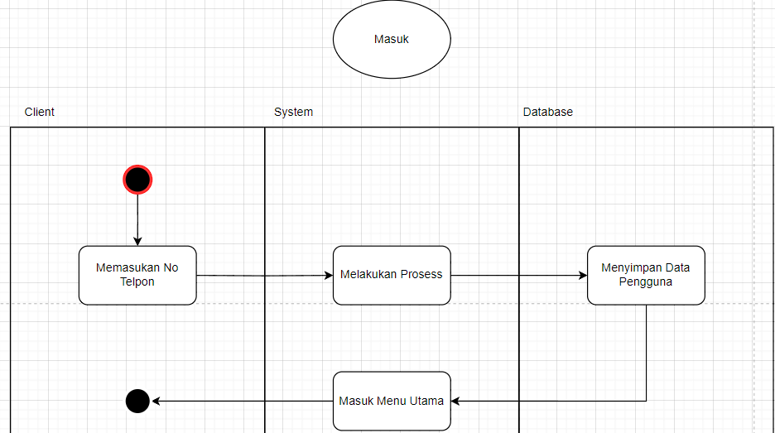
Argowita
Activity Diagram Mobile

Slide 7
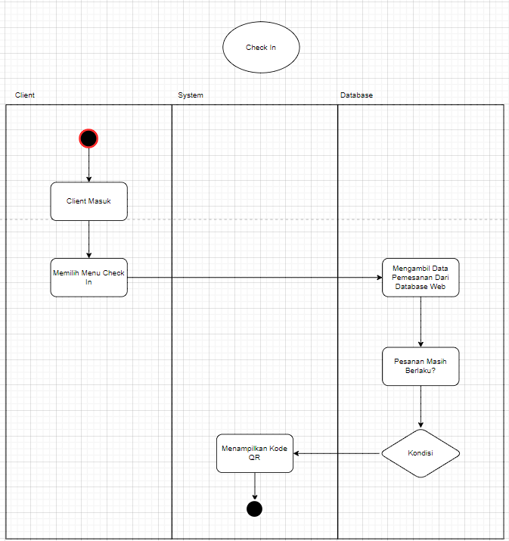
Argowita
Activity Diagram

Slide 8
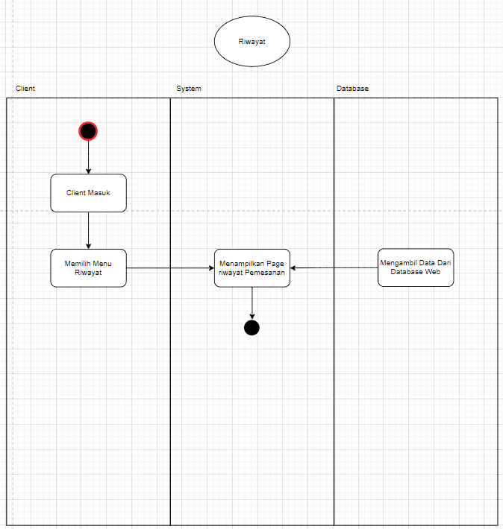
Argowita
Activity Diagram

Slide 9
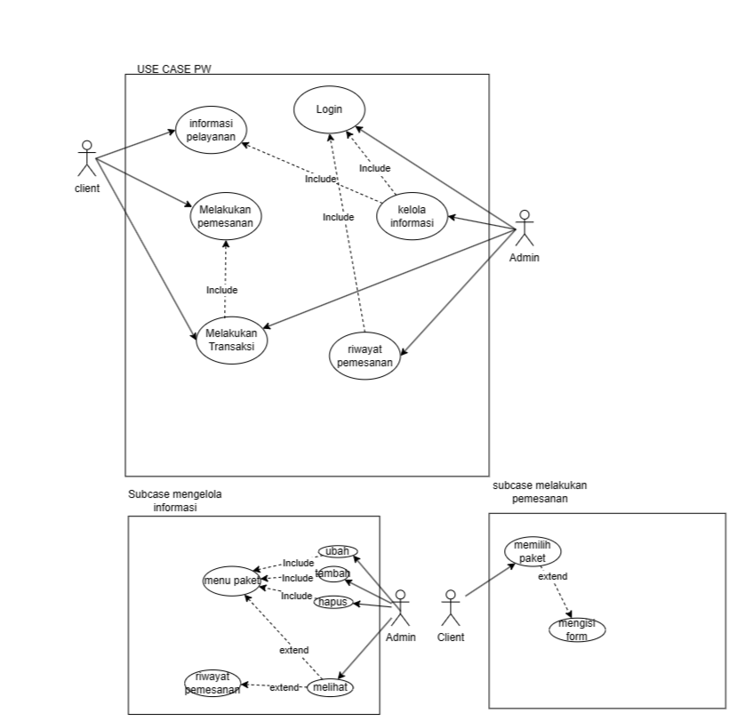
Argowita
Use Case Web

Slide 10
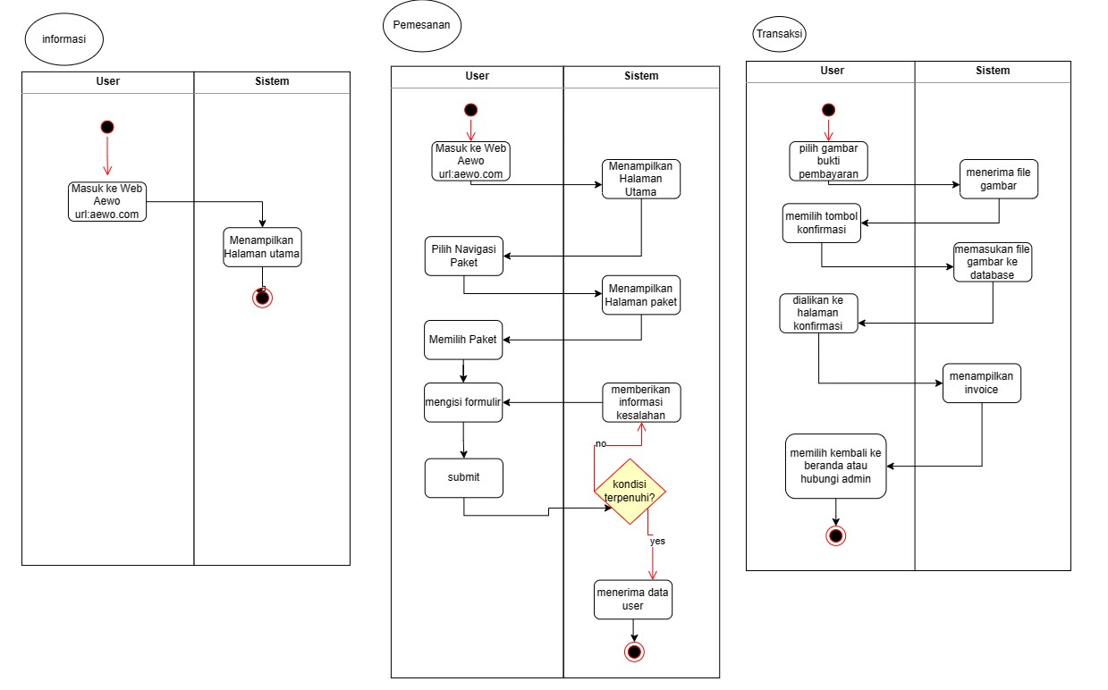
Argowita
Activity Diagram

Slide 11
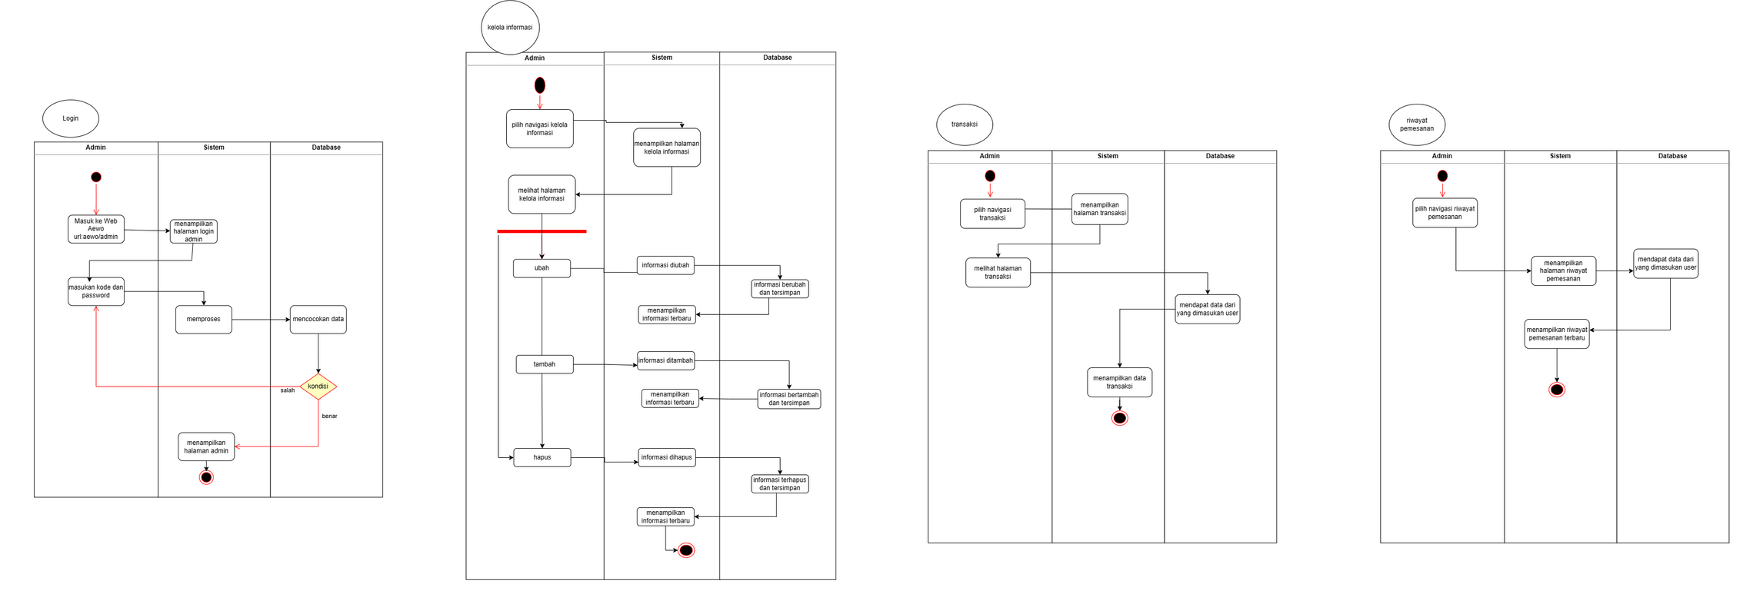
Argowita
Activity Diagram

Slide 12
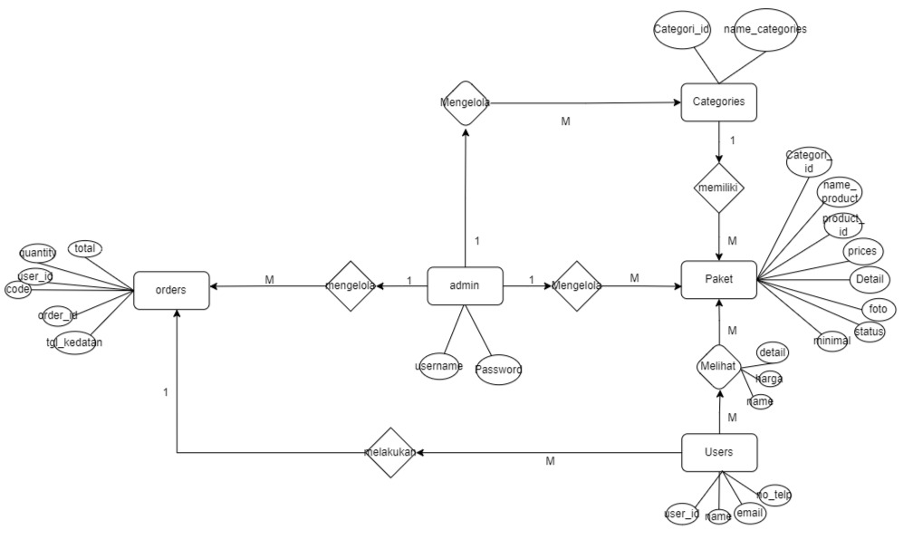
ERD WEB

Slide 13

Argowita
TERIMAKASIH

